Slide 1

PHÒNG CHỐNG DỊCH BỆNH COVID-19
TRONG TRƯỜNG HỌC
KHOA SỨC KHỎE MÔI TRƯỜNG – Y TẾ TRƯỜNG HỌC
HÀ NỘI, NĂM 2022

Slide 2

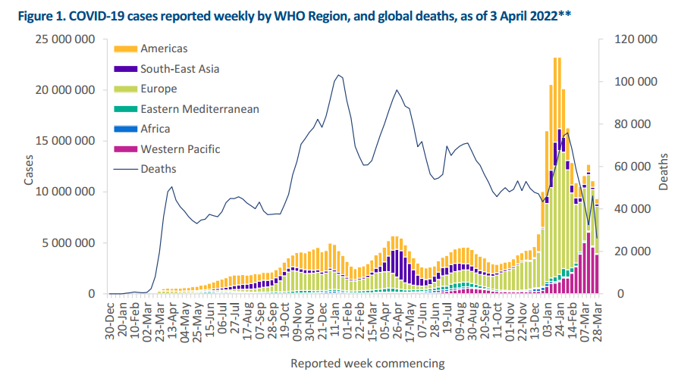
TÌNH HÌNH DỊCH COVID-19 TRÊN THẾ GIỚI
Tuần vừa qua: Số ca mắc tiếp tục xu hướng giảm (3 triệu ca mắc, gần 8 nghìn TH tử vong)
Một số quốc gia ghi nhận cao: Đức, Pháp, Trung Quốc
Omicron vẫn đang là biến thể thống trị trên toàn thế giới (99,7%)

Slide 3
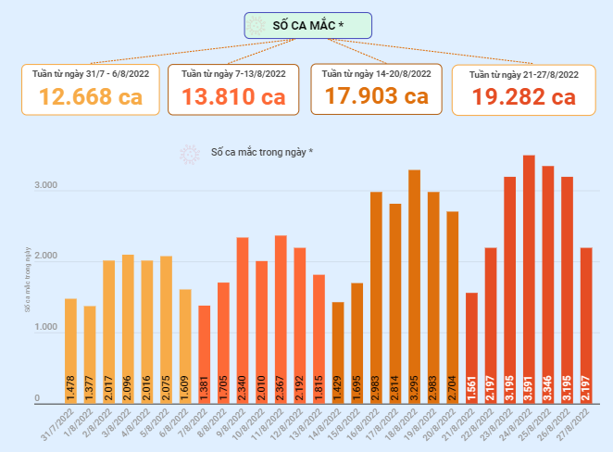
TÌNH HÌNH DỊCH COVID-19 TẠI VIỆT NAM
(28/10/2022)
Mắc
11.495.722
Tử vong
43.159
Tuần qua cả nước ghi nhận 6.289 trường hợp mắc, giảm 23,4% so với tuần trước đó và 4 trường hợp tử vong
Biến thể Omicron tái tổ hợp XBB và XBB.1 đã phát hiện tại 35 quốc gia => một trong những biến thể có khả năng né tránh hệ miễn dịch cao nhất, hiện đang gây làn sóng lây nhiễm mới tại Singapore.

Slide 4
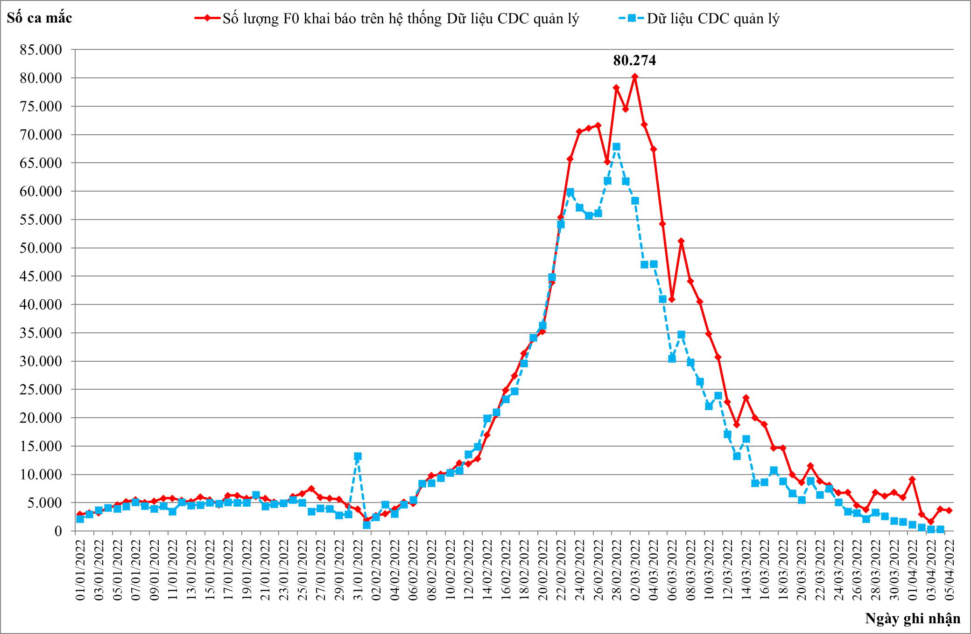
TÌNH HÌNH DỊCH COVID-19 TẠI HÀ NỘI
Tuần qua: 590 mắc, 1 tử vong (giảm 31% so với tuần trước)
Trung bình mắc 84 ca/ngày
Cộng dồn 2022: 1.585.912 mắc, 1.033 tử vong.
Đến nay BA.5 và các dòng con của nó đã ghi nhận tại 22/30 quận, huyện.

Slide 5

Tên gọi Bệnh
- Bệnh viêm phổi lạ
- Bệnh viêm phổi Vũ Hán
- Bệnh Viêm đường hô hấp cấp do chủng mới của vi rút Corona (nCoV).
→ 11/02/2020 WHO thống nhất: COVID-19 tác nhân SARS-CoV-2
THÔNG TIN CHUNG
  (29/1/2020) Bộ Y tế quyết định Covid-19 là “Bệnh truyền nhiễm nhóm A”

Slide 6
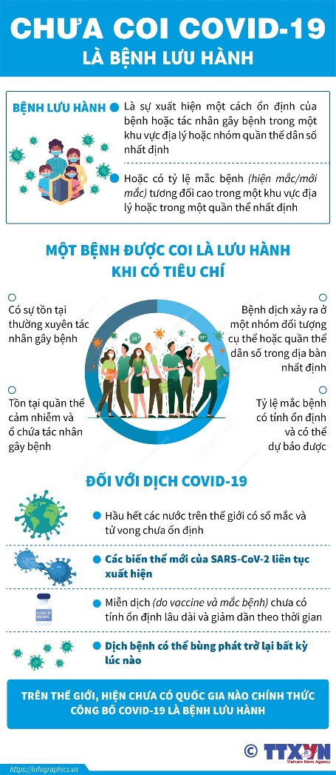


Slide 7
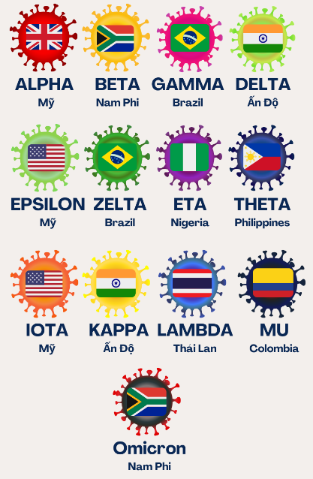

Tác nhân gây bệnh
Novel Coronavirus (2019-nCoV SARS CoV -2
(Viêm đường hô hấp cấp do nCoV, viêm phổi Vũ Hán, CoViD-19)
Đến nay đã xuất hiện rất nhiều biến chủng của virus này với khả năng lây lan và gây bệnh khác nhau
Biến thể hiện đang lưu hành chính tại Việt Nam hiện nay:

Slide 8
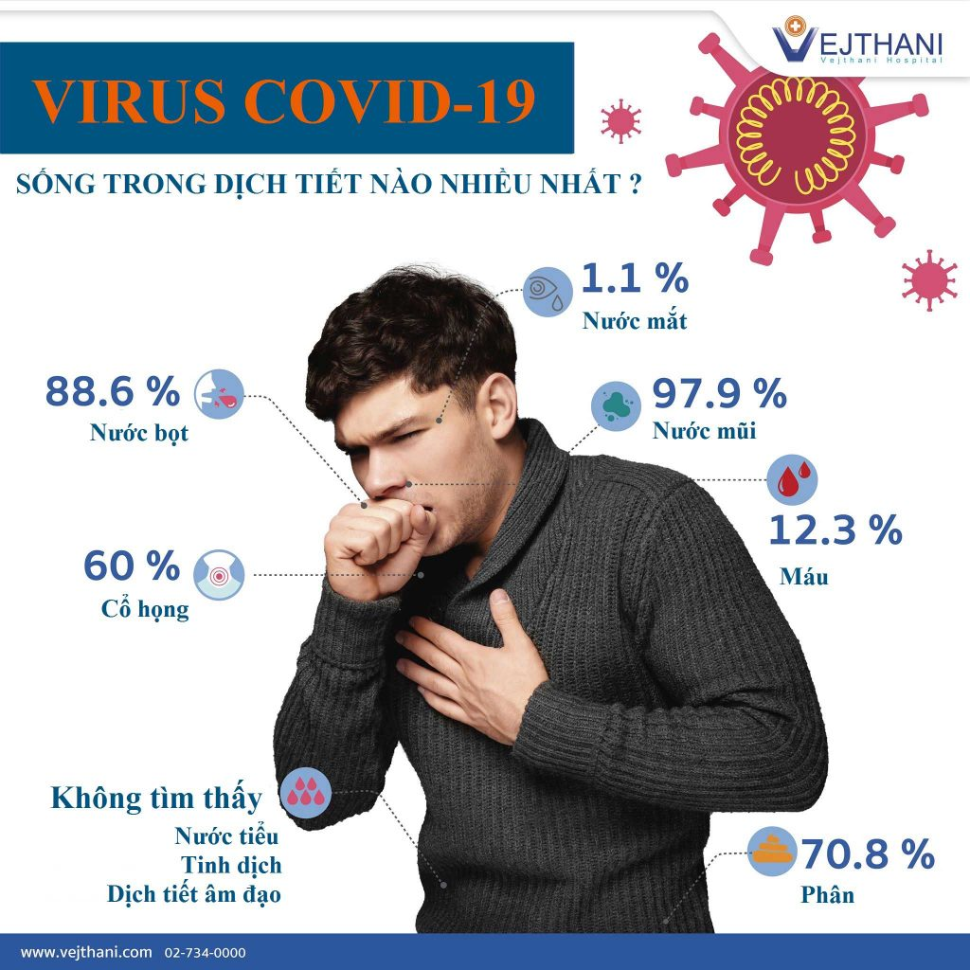
Khả năng tồn tại:
~ 3 tiếng trong giọt bắn từ 1 cái ho trong điều kiện thường
~ 3 ngày trên bề mặt Plastic, kim loại
~ 1 ngày trên bìa carton
~ 1 tháng ở nhiệt độ lạnh (4ºC)
~ 5 – 7 ngày ở 20 - 25ºC
Virus Covid-19 sẽ suy yếu nhanh, ít khả năng gây bệnh từ 33 độ C trở lên.
Virus SARS CoV -2

Slide 9
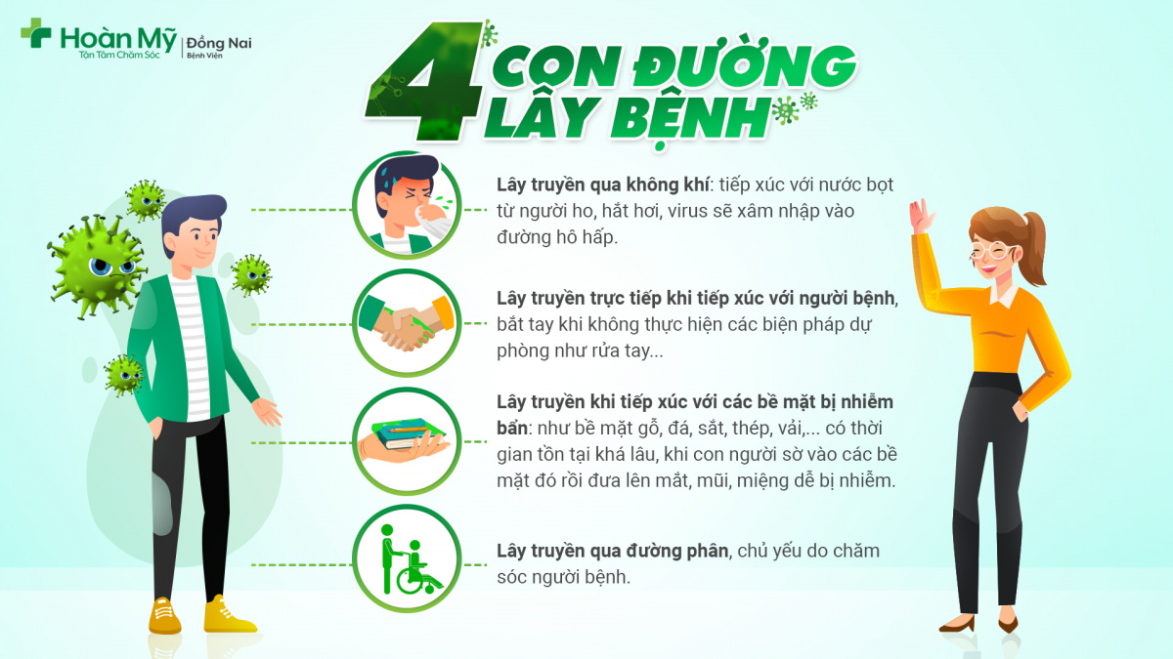
Đường lây truyền

Slide 10
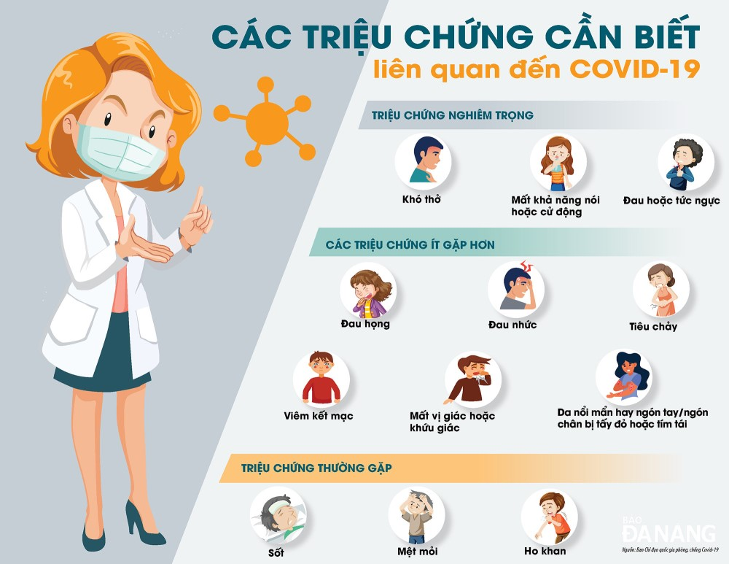
Hơn 80% Người bệnh không bị viêm phổi và tự hồi phục sau 1 tuần.
Một số không có triệu chứng lâm sàng
Gần 20% người bệnh diễn biến nặng
Từ khi bắt đầu đến khi có triệu chứng nặng TB khoảng 5-8 ngày

Slide 11
Một số văn bản về PCD COVID – 19 và PCD trong trường học
NQ 128/NQ-CP ngày 11/10/2021: Quy định tạm thời "Thích ứng an toàn, thích ứng, kiểm soát hiệu quả dịch Covid-19".
QĐ 218/QĐ-BYT ngày 27/01/2022: Hướng dẫn tạm thời về chuyên môn y tế thực hiện NQ 128/NQ-CP.
QĐ 3638/QĐ-BYT ngày 30/07/2021 “Hướng dẫn tạm thời giám sát và phòng, chống Covid-19”.
Công văn 1909/BYT-DP ngày 15/04/2022 v/v điều chỉnh định nghĩa ca bệnh và biện pháp y tế đối với ca bệnh Covid-19 và người tiếp xúc gần.
HDLN 489/HDLN-SGDĐT-SYT ngày 28/02/2022 về công tác phòng chống dịch bệnh bảo đảm thích ứng, an toàn, linh hoạt kiểm soát hiệu quả dịch bệnh COVID-19 khi học sinh quay trở lại trường học.
QĐ 543/QĐ-BGDĐT ngày 23/2/2022 phê duyệt sổ tay bảo đảm an toàn phòng, chống dịch covid-19 trong trường học (sửa đổi, bổ sung lần 2)

Slide 12
Một số văn bản về PCD COVID – 19 và PCD trong trường học
CV 4726/BGDĐT-GDTC ngày 15/10/2021: Tổ chức hoạt động dạy học trực tiếp tại các cơ sở giáo dục.
KH 895/KH-BGDĐT ngày 9/9/2021: Công tác đảm bảo an toàn phòng, chống dịch Covid-19 của ngành Giáo dục năm học 2021 - 2022.
CV số 7020/BYT-MT 25/8/2021: Cách ly PCD Covid-19 đối với TE.
CV 510/BYT-MT ngày 28/01/2022 vv đảm bảo công tác PCD COVID-19 khi tổ chức dạy, học trực tiếp
Quyết định 2447/BYT-DP ngày 6/9/2022 Hướng dẫn sử dụng khẩu trang phòng, chống dịch Covid-19 tại nơi công cộng
Công văn số 5196/BYT-TT-KT ngày 22/9/2022 của Bộ Y tế về việc tăng cường truyền thông các biện pháp phòng, chống dịch COVID-19 trong tình hình mới

Slide 13
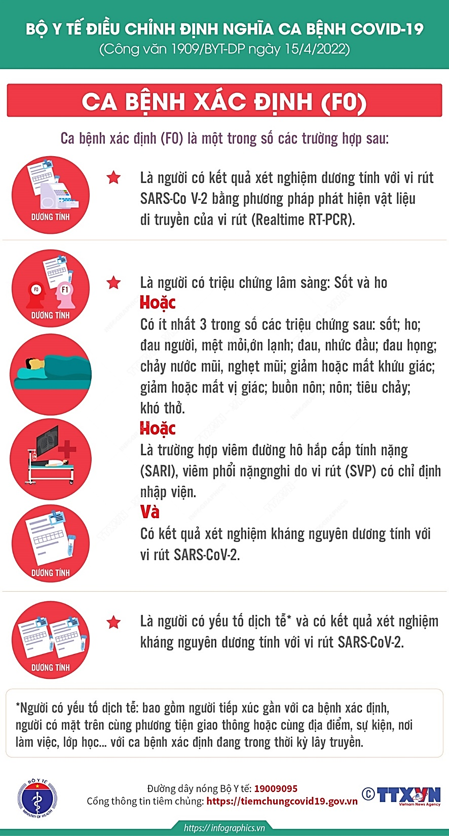
ĐỊNH NGHĨA CA BỆNH MỚI NHẤT (CV 1909/BYT-DP ngày 15/04/2022)
CA BỆNH XÁC ĐỊNH (F0)
(1 trong số các trường hợp sau)
“Người có yếu tố dịch tễ: bao gồm người tiếp xúc gần với ca bệnh xác định, người có mặt cùng phương tiện giao thông hoặc cùng địa điểm, sự kiện, nơi làm việc, lớp họ… với ca bệnh xác định đang trong thời kỳ lây truyền”

Slide 14
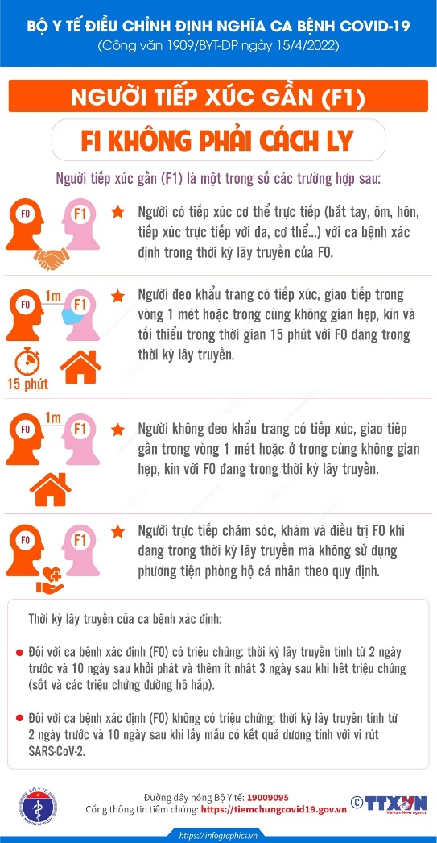
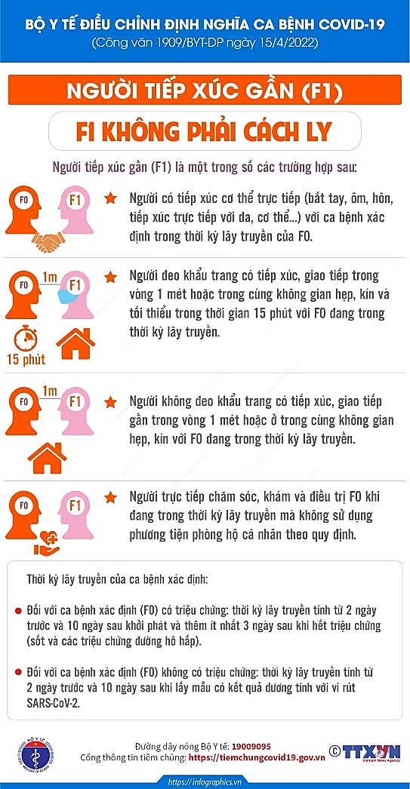

Slide 15
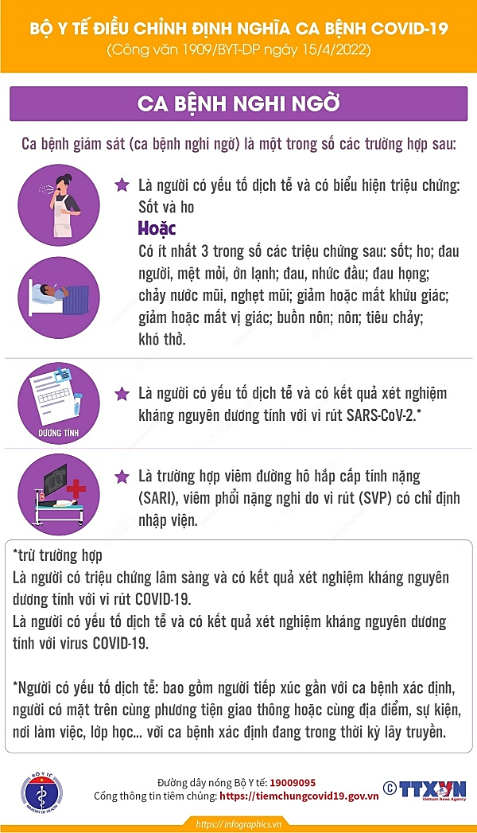

Slide 16
XỬ TRÍ ĐỐI VỚI CÁC TRƯỜNG HỢP
Ca bệnh xác định (F0)
Cách ly, xét nghiệm, điều trị theo quy định BYT
Người tiếp xúc gần (F1)
Bảo đảm biện pháp phòng lây nhiễm + Tự theo dõi sức khỏe trong vòng 10 ngày
Ca bệnh nghi ngờ
Cách ly, xét nghiệm, điều trị theo quy định BYT

Slide 17
HƯỚNG DẪN
PHÒNG CHỐNG DỊCH BỆNH COVID-19
TRONG TRƯỜNG HỌC

Slide 18
CÁC HOẠT ĐỘNG TRIỂN KHAI TẠI TRƯỜNG
CHỈ ĐẠO
Thành lập Ban chỉ đạo phòng chống dịch bệnh COVID-19 / Tổ an toàn COVID-19
2. XD kế hoạch phòng chống bệnh viêm đường hô hấp cấp do Covid-19 (nội dung, giải pháp, tổ chức thực hiện) => phân công nhiệm vụ cụ thể
3. Xây dựng phương án xử trí cụ thể, phân công rõ nhiệm vụ cho các thành viên khi có các tình huống F0, nghi ngờ
KẾ HOẠCH HOẠT ĐỘNG
4. Tiếp tục hướng dẫn cán bộ, GV, người lao động và tuyên truyền cho phụ huynh học sinh cập nhật kiến thức cơ bản về phòng chống bệnh do Covid-19 phù hợp trong tình hình mới.

Slide 19
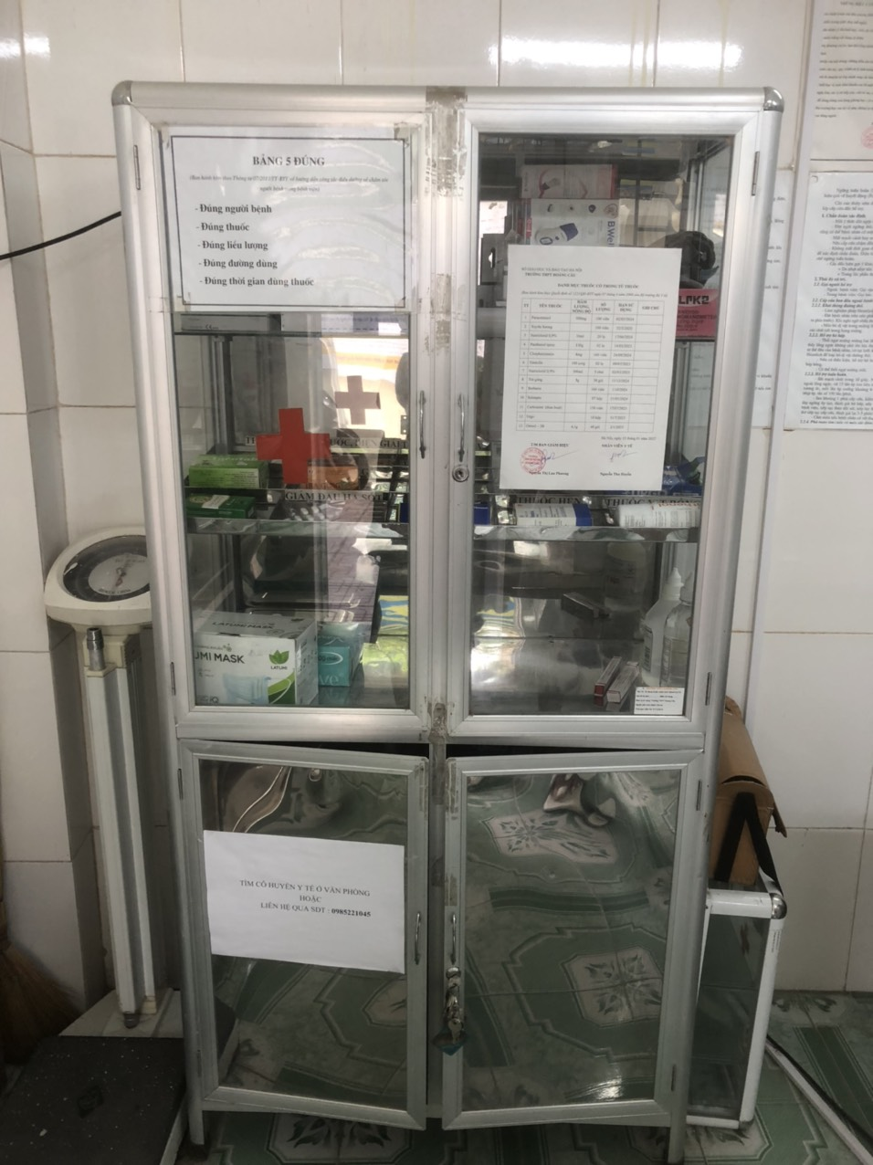
5. Chuẩn bị trang thiết bị, vật tư y tế, thuốc:
Thuốc thiết yếu và trang thiết bị theo TT 13/2016/TTLT-BYT-BGDĐT ngày 12/5/2016; Quyết định 827/QĐ-SYT ngày 6/5/2015, 3586/SYT-NVY ngày 23/7/2015 của Sở Y tế Hà Nội (từ QĐ 1221/2008/QĐ-BYT)
Cơ số vật tư cơ bản, hóa chất, TTB khử khuẩn, vệ sinh, phòng chống COVID-19 (khẩu trang, nhiệt kế, dung dịch sát khuẩn, Cloramin B, xô chậu, giẻ lau …)
Test nhanh phát hiện kháng nguyên Covid-19 (nếu có thể)

Slide 20
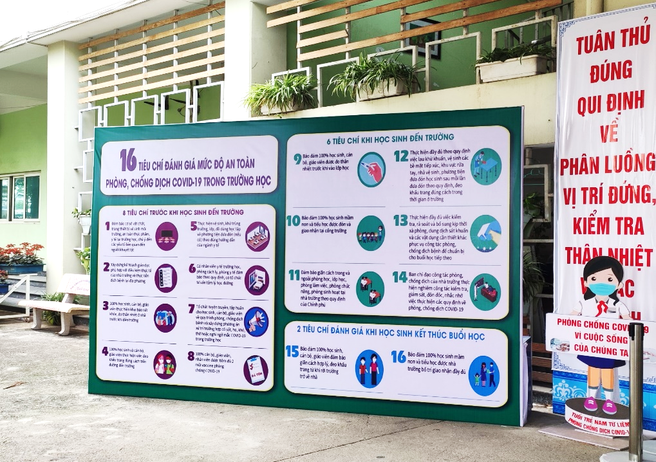
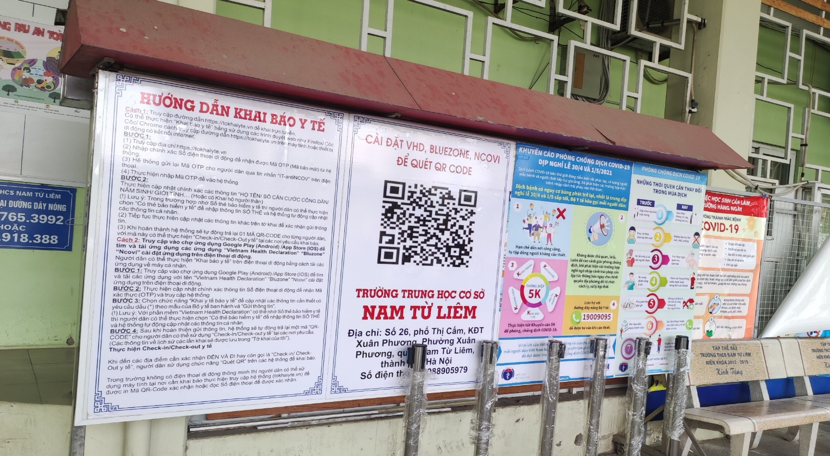
6. Công tác tuyên truyền
Hình thức: Video clip, tờ rơi, poster, mạng xã hội, trang website…
Nội dung: theo hướng dẫn của cơ quan y tế
Vị trí:
  - Cổng trường, sân trường
  - Bảng tin của trường;
  - Phòng y tế;
  Hành lang, lớp học
  Trang website
  Mạng xã hội.

Slide 21
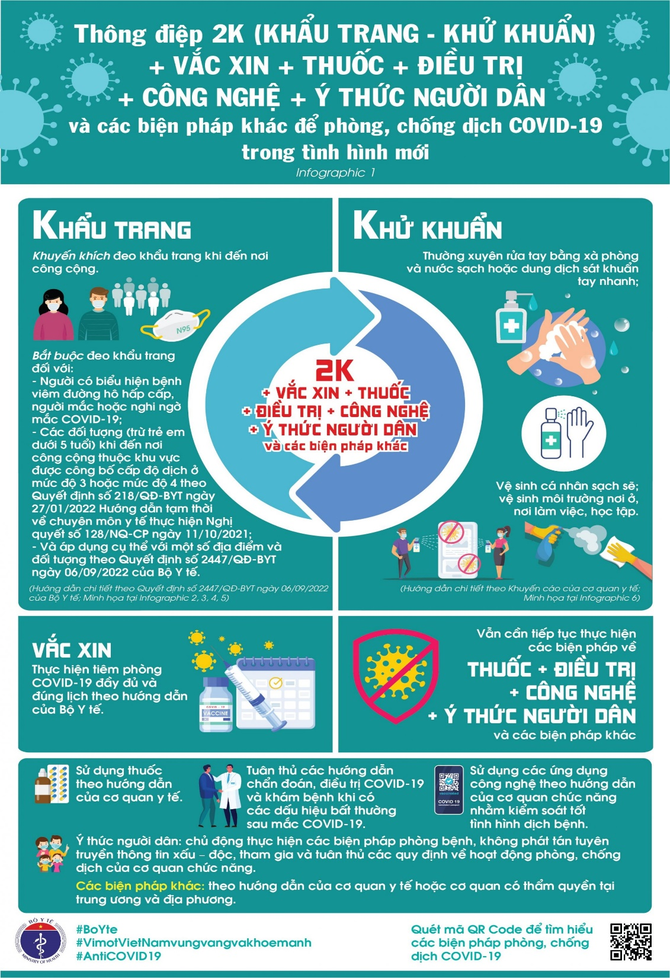
Đặc biệt chú trọng:
2K (Khẩu trang – Khử khuẩn)
Vắc xin

Slide 22
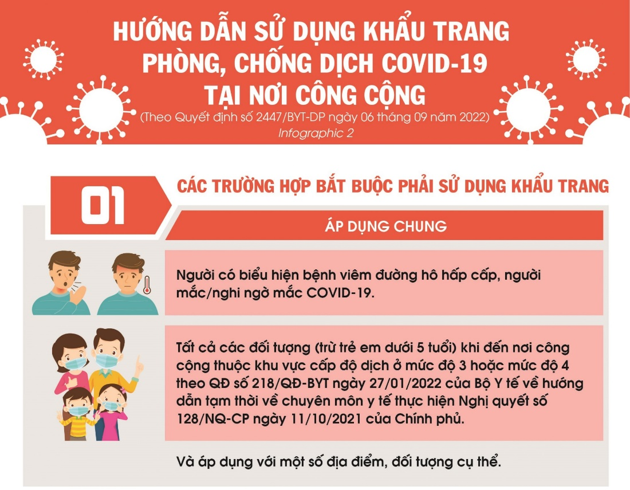
“Nơi công cộng được hiểu là nơi phục vụ chung cho nhiều người tại những địa điểm có không gian kín như rạp hát, rạp chiếu phim, vũ trường, nhà hàng,... hoặc các địa điểm có không gian mở như sân vận động, công viên, đường phố, bến xe,...”

Slide 23
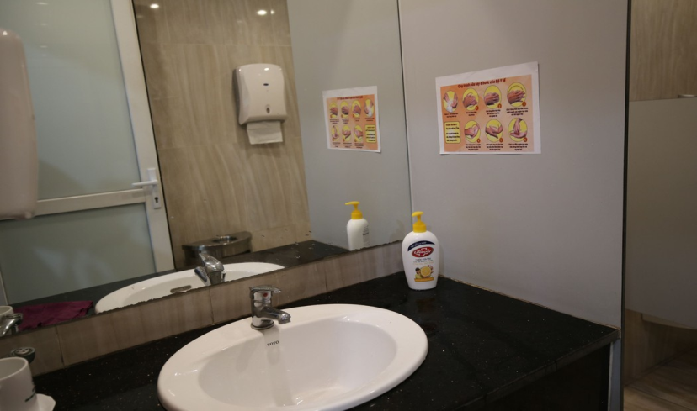
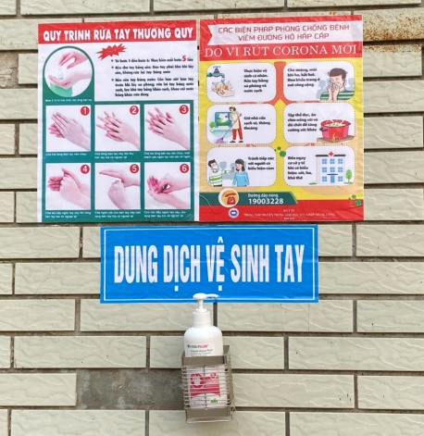
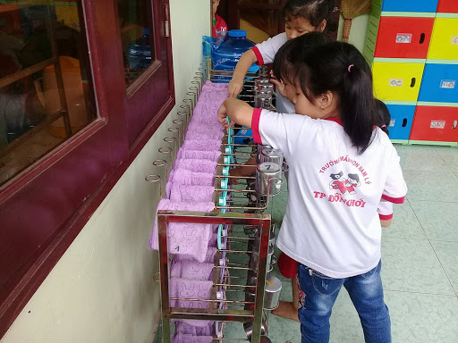
7. Chuẩn bị các điều kiện vệ sinh cá nhân
Khu vực rửa tay có đủ nước sạch và xà phòng
Dung dịch sát khuẩn tay nhanh
Dụng cụ, đồ dùng cá nhân (không dùng chung và vệ sinh khử khuẩn sau mỗi buổi học/sau khi dùng)

Slide 24
8. Thông qua sổ liên lạc điện tử/hệ thống thông tin liên lạc sẵn có để tuyên truyền, hướng dẫn cho học sinh, cha mẹ học sinh:
Các biện pháp bảo vệ sức khỏe, theo dõi sức khỏe của học sinh và thực hành các biện pháp vệ sinh cá nhân
Yêu cầu học sinh, cha mẹ học sinh theo dõi sức khỏe của học sinh và thông tin ngay cho nhà trường khi học sinh có các biểu hiện sốt, ho, khó thở, mắc Covid-19
Thông tin cho học sinh, cha mẹ học sinh biết về các biện pháp phòng, chống dịch đã được thực hiện và sẽ tiếp tục thực hiện tại các nhà trường, nơi ở bán trú để học sinh, cha mẹ học sinh yên tâm

Slide 25
9. Lập, cập nhật danh sách và theo dõi CB, GV, học sinh và người lao động:
Trường hợp cách ly y tế: Tuân thủ tuyệt đối cách ly theo đúng quy định
Rà soát cập nhật thường xuyên danh sách CB, GV, học sinh và người lao động:
  Ca bệnh nghi ngờ (nghỉ do ho, sốt, khó thở ..v.v)
  Đang điều trị hoặc đã từng mắc Covid-19 (F0)
  Đã tiêm phòng vắc xin (thời gian, số mũi tiêm)

Slide 26
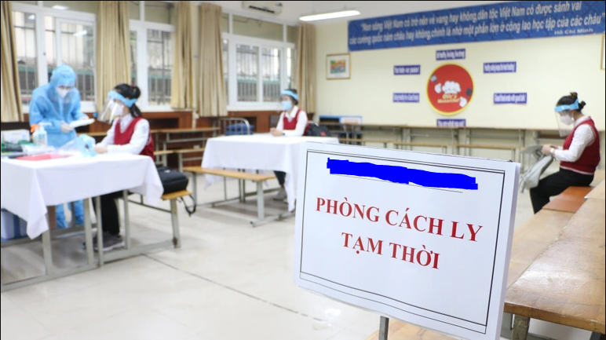
10. Chuẩn bị khu vực/ Phòng cách ly tạm thời
Mục đích: cách ly tạm thời các trường hợp học sinh/cán bộ, GV/người lao động nghi ngờ tại trường
Vật tư cơ bản cần có:
Giường/ ghế cá nhân
Bàn ghế làm việc
Dung dịch sát khuẩn tay/ nơi rửa tay có xà phòng
Khẩu trang, găng tay
Nhiệt kế
Giấy/khăn khô
Nước, cốc dùng 1 lần
Thùng rác thải y tế, thùng rác thải sinh hoạt

Slide 27
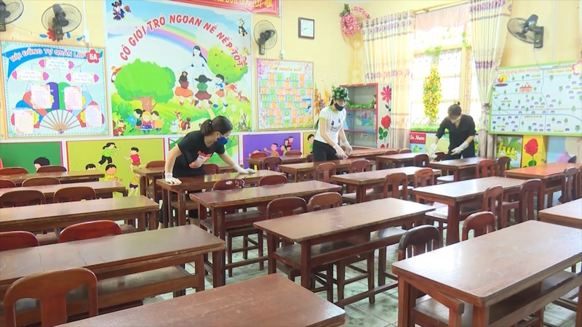
11. VỆ SINH SINH MÔI TRƯỜNG, KHỬ KHUẨN
Ưu tiên khử khuẩn bằng cách lau, rửa.
Khử khuẩn bằng các chất tẩy rửa thông thường như dung dịch tẩy rửa đa năng hoặc các dung dịch khử khuẩn có chứa 0,05-0,1% Clo hoạt tính để lau các bề mặt tiếp xúc hoặc sàn nhà; dùng cồn 70 ⁰ để lau các bề mặt thiết bị điện tử dễ bị ăn mòn bởi hóa chất hoặc có tiết diện nhỏ
Tổng VSMT, khử khuẩn trước khi học sinh quay trở lại trường.

Slide 28
NHIỆM VỤ NHÀ TRƯỜNG
Kiện toàn BCĐ/Tổ PCD Covid-19; chuẩn bị đủ cơ số thuốc, hóa chất, trang thiết bị phòng dịch
Cập nhật thông tin về tình hình dịch bệnh, các biện pháp phòng chống dịch (theo nguồn tin chính thống).
Hướng dẫn CBGV, nhân viên và học sinh tự theo dõi sức khỏe; phát hiện và xử trí kịp thời khi có các trường hợp mắc, nghi mắc Covid-19
Thường xuyên tổ chức vệ sinh khử khuẩn trường học
Phối hợp với TYT xã/phường trong phòng chống dịch bệnh đặc biệt đối với trường không có cán bộ y tế

Slide 29
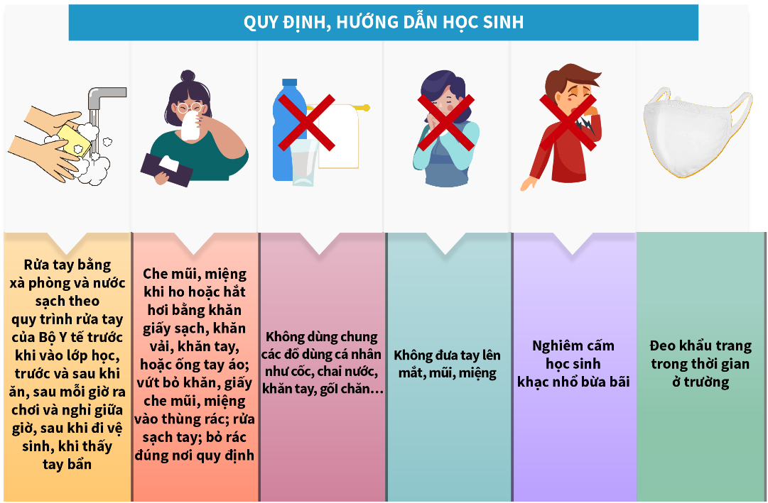

- Nhà trường quy định và hướng dẫn học sinh thực hiện:
Đeo khẩu trang đúng cách
Rửa tay bằng xà phòng, nước sạch hoặc SKT
Không dùng chung đồ dùng cá nhân
Không đưa tay lên mắt, mũi, miệng
Nghiêm cấm khạc nhổ bừa bãi
Che mũi, miệng khi ho, hắt hơi
Tuyên truyền tiêm VX PCD Covid 19

Slide 30
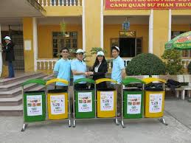
Tăng cường thông khí, sử dụng quạt, hạn chế sử dụng điều hòa. Nếu sử dụng điều hòa, cuối mỗi buổi học phải mở cửa phòng học tạo sự thông thoáng
Duy trì chế độ vệ sinh môi trường ngoại cảnh
Bố trí thùng rác có nắp đậy ở các vị trí thuận tiện; Thu gom và xử lý hàng ngày.

Slide 31
HƯỚNG DẪN
VỆ SINH KHỬ KHUẨN TRƯỜNG LỚP

Slide 32
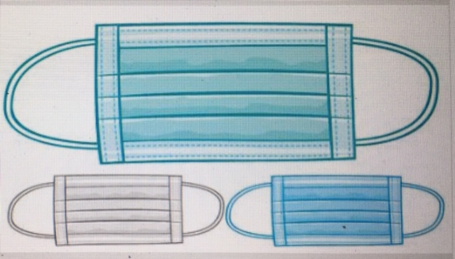
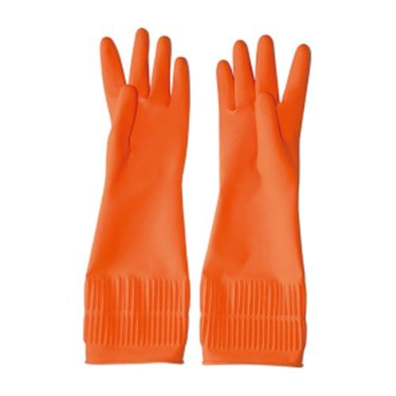
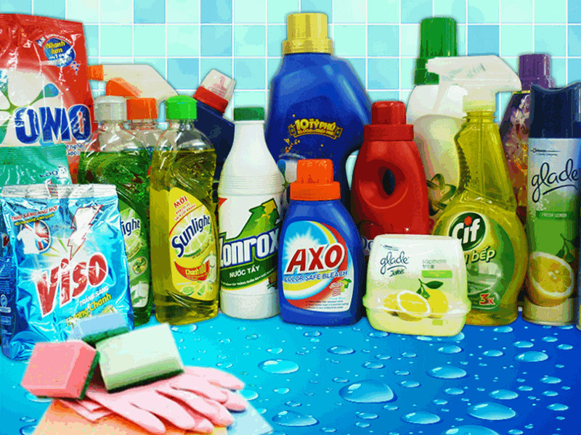
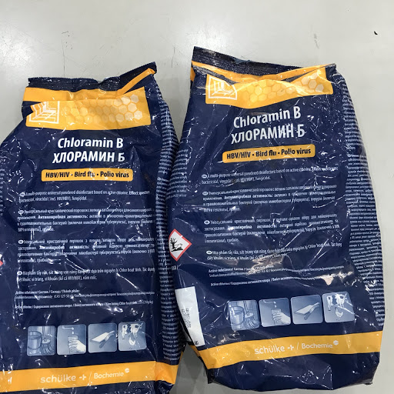
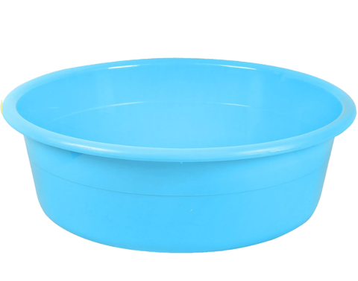
Chuẩn bị điều kiện vệ sinh khử khuẩn
Trang thiết bị
Chất khử khuẩn
Chất tẩy rửa thông thường
Hóa chất khử khuẩn có chứa Clo hoạt tính

Slide 33
HƯỚNG DẪN SỬ DỤNG HÓA CHẤT CÓ CHỨA CLO HOẠT TÍNH
Clo (Cl) là một trong những halogen được sử dụng rộng rãi để khử trùng do có hoạt tính diệt trùng cao nhờ phản ứng ôxy hóa khử. Khi hòa tan trong nước, các hóa chất này sẽ giải phóng ra một lượng clo hoạt tính có tác dụng diệt trùng.
Các hóa chất có chứa -clo thường sử dụng bao gồm: Cloramin B hàm lượng 25 – 30% clo hoạt tính, Cloramin T - Canxi hypocloride (Clorua vôi), Bột Natri -dichloroisocianurate, Nước Javen (Natri hypocloride hoặc Kali hyphocloride).

Slide 34
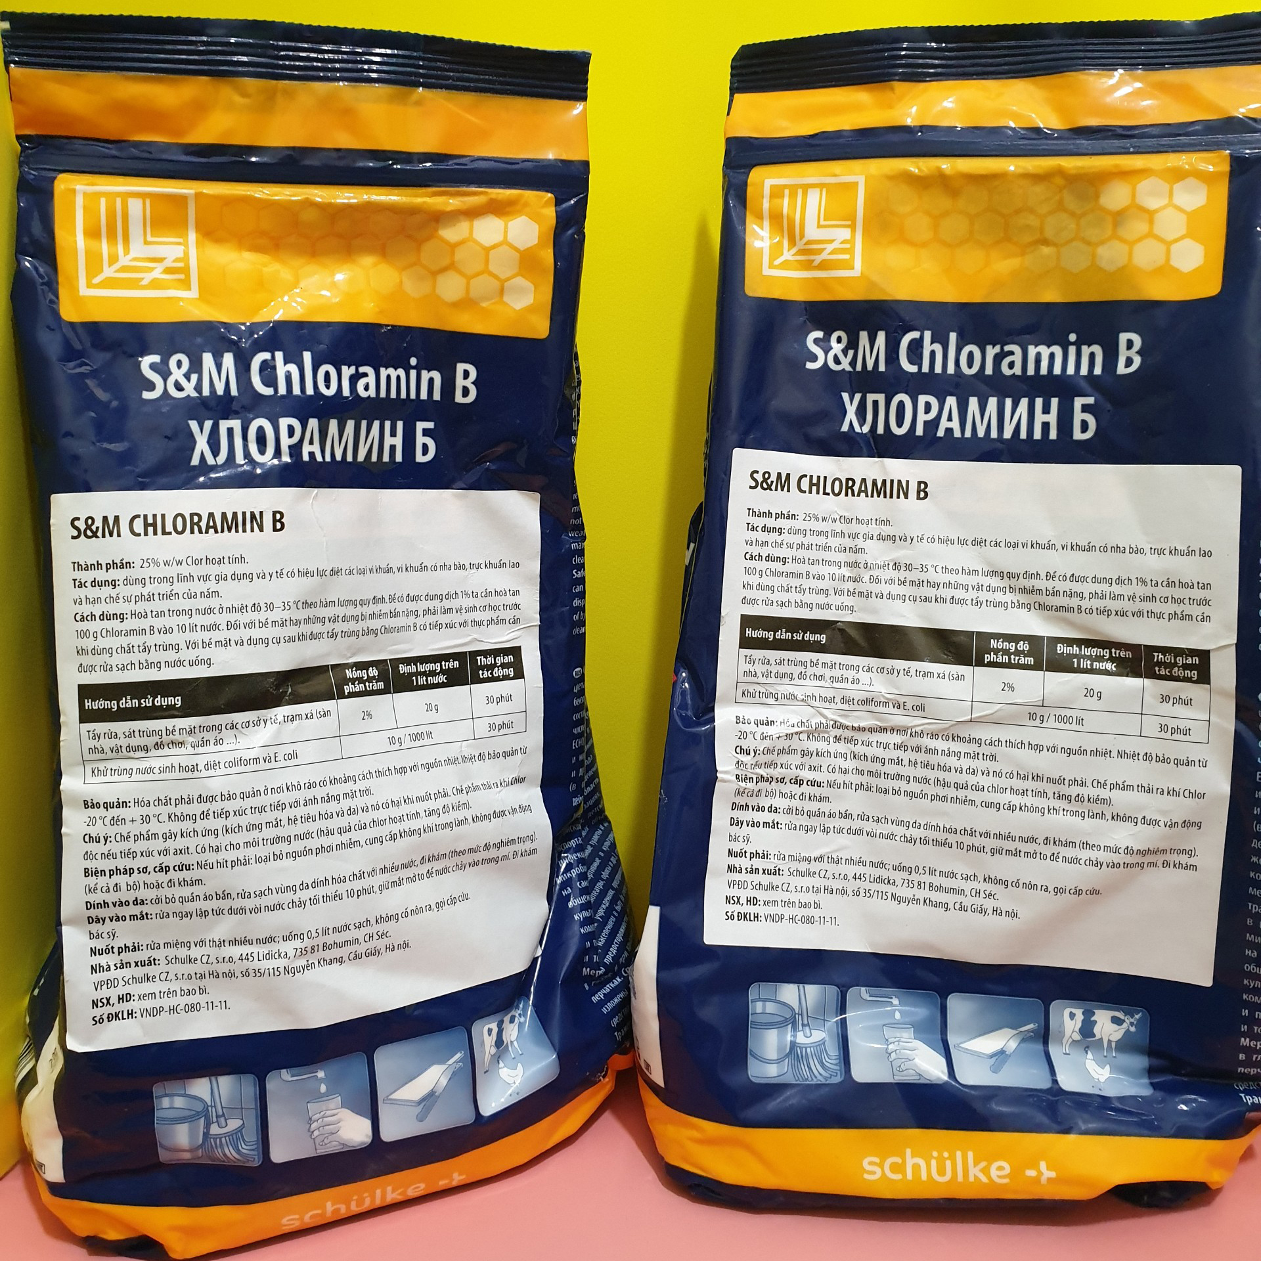
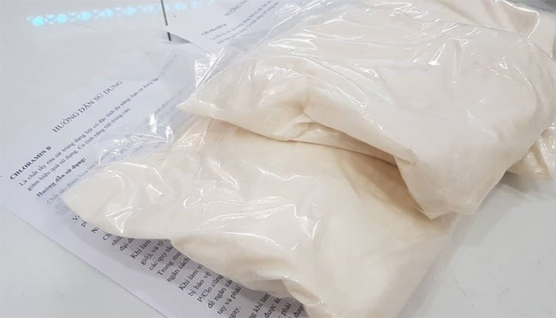
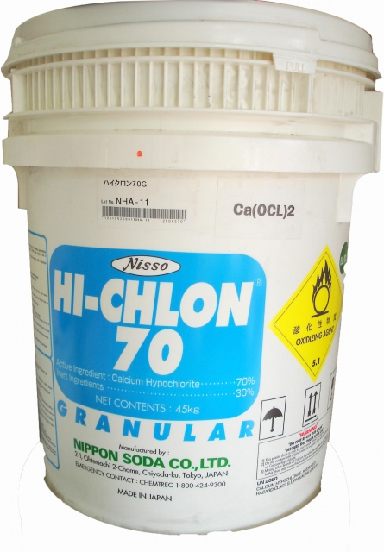
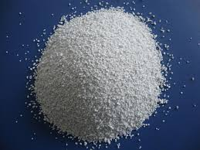
Hóa chất
Cloramin B 25%
Canxi Hypoclorit 70%

Slide 35
Bảng lượng hóa chất chứa clo để pha 10 lít dung dịch với các nồng độ clo hoạt tính thường sử dụng trong công tác phòng chống dịch
TT | Tên hóa chất | Lượng hóa chất cần để pha 10 lít dung dịch có nồng độ clo hoạt tính |  |  |  |  |  | Ghi chú
 | (hàm lượng clo hoạt tính) | 0,05% | 0,10% | 0,25% | 0,50% | 1,25% | 2,50%
1 | Cloramin B 25% | 20g | 40g | 100g | 200g | 500g | 1000g
2 | Canxi HypoCloride (70%) | 7,2g | 14,4g | 36g | 72g | 180g | 360g
Nên treo/dán hướng dẫn cách pha

Slide 36
2 bước vệ sinh, khử khuẩn bề mặt
Bước 1
Tổng VSMT bề mặt trước khi tiến hành khử khuẩn
Bước 2
Tiến hành khử khuẩn
Đối với mỗi loại bề mặt, mỗi loại đồ dùng, dụng cụ đồ chơi
có cách khử khuẩn theo cách phù hợp
Nguyên tắc: Lau từ trên xuống dưới, từ trong ra ngoài
Quy định tần suất vệ sinh mỗi khu vực (sàn nhà, tay nắm cửa, dụng cụ, đồ chơi…)

Slide 37
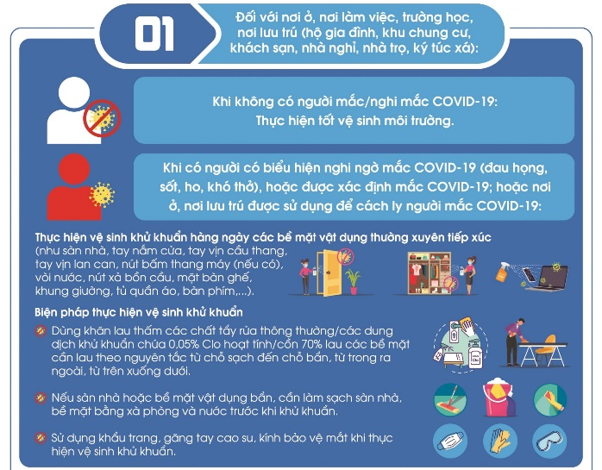

Slide 38
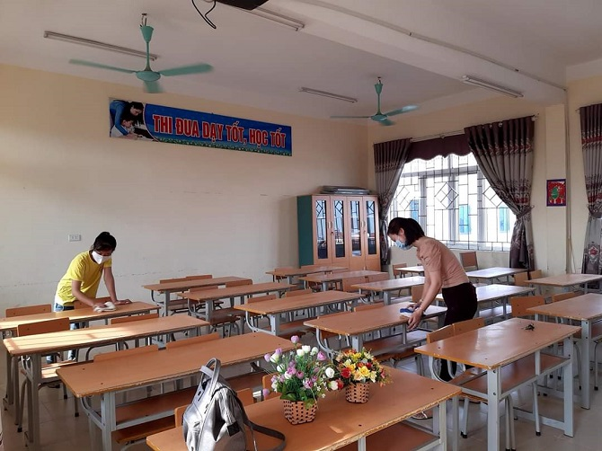

Slide 39
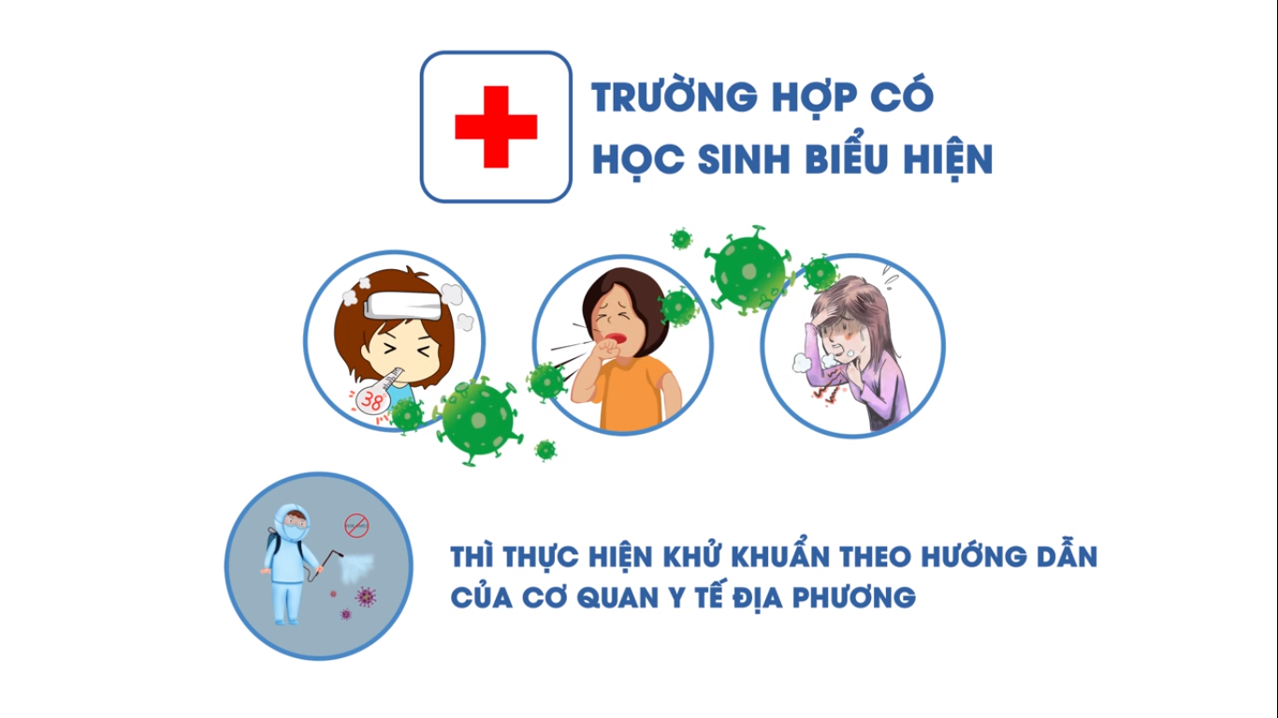
HƯỚNG DẪN
Phương án phòng chống dịch COVID - 19 khi có trường hợp nghi mắc, mắc COVID-19 (F0) tại trường học

Slide 40
Khi phát hiện F0 tại trường trong giờ học, làm việc
Thông báo cho ban chỉ đạo PCD của trường
Hướng dẫn F0 đến phòng cách ly y tế theo lối đi đã được phân luồng (hoặc ở yên nếu phát hiện tại phòng cách ly).
- Đánh giá tình hình sức khoẻ để chuyển bệnh viện hoặc hướng dẫn về cách ly y tế tại nơi cư trú
Người tiếp xúc gần: CBYT hướng dẫn tự theo dõi sức khỏe trong vòng 10 ngày; khi có triệu chứng nghi ngờ hoặc test nhanh dương tính thì phải báo ngay cho GVCN

Slide 41
Khi phát hiện trường hợp nghi mắc Covid-19 tại trường học
Đeo khẩu trang y tế; không tự ý di chuyển; không tiếp xúc gần dưới 01 mét với người xung quanh.
Trường học
Hướng dẫn đến phòng cách ly theo lối đi đã được phân luồng
Nếu ca nghi ngờ thành F0: xử lý như trên
Nếu test nhanh âm tính: lớp học bình thường
Test nhanh SAR-Cov-2 (nếu có) hoặc hướng dẫn đến CSYT để được chẩn đoán và điều trị
Ca nghi mắc
Dương tính: xử trí như F0
Âm tính: tư vấn hướng dẫn theo dõi sức khoẻ

Slide 42
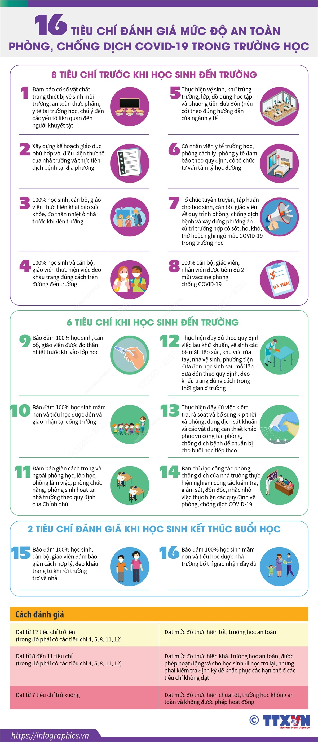

Slide 43



